Slide 1

Лекция 7:
Ансамбли моделей: мудрость толпы
Факультет
Компьютерных
Наук
Центр биомедицинских исследований и технологий
Москва
2026
Магистратура «Анализ данных в биологии и медицине»

Slide 2
План лекции
Центр биомедицинских исследований и технологий
Введение в машинное обучение. Лекция 7
Ансамбли моделей:
мудрость толпы
Принцип "мудрости толпы" в машинном обучении
Бэггинг: Усреднение независимых мнений для увеличения стабильности
Случайный лес: Улучшенный бэггинг для большей точности
Бустинг: Последовательное исправление ошибок, AdaBoost, GradientBoost
Сравнение подходов: когда что использовать?

Slide 3
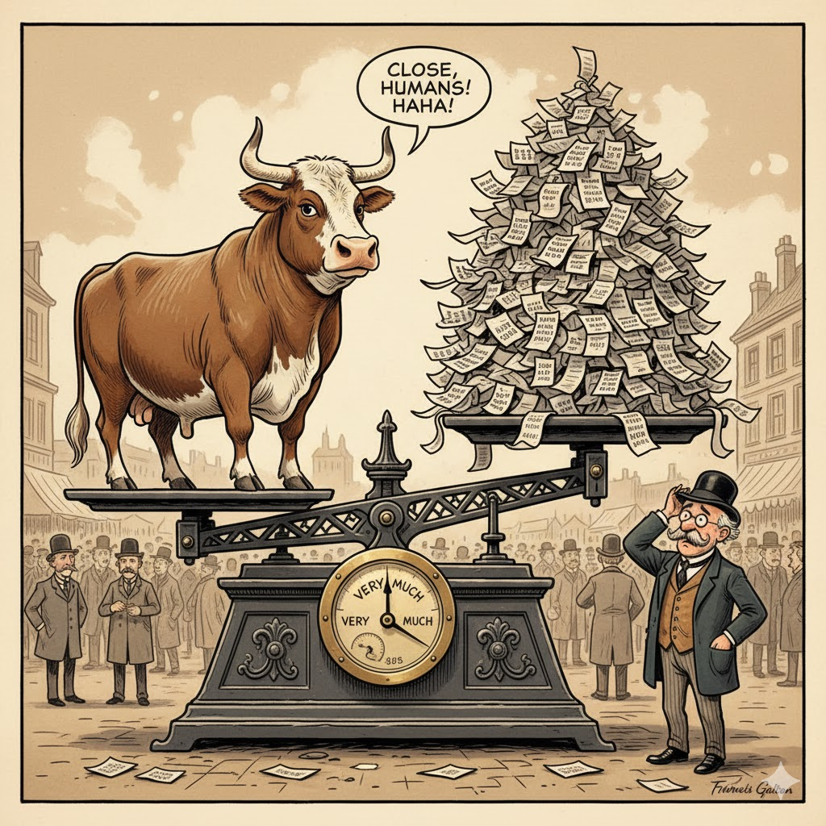
Фрэнсис Гальтон и «мудрость толпы»
Центр биомедицинских исследований и технологий
Введение в машинное обучение. Лекция 7
Ансамбли моделей:
мудрость толпы
Задача: ~800 человек пытались угадать вес быка
Условия: У всех были разные данные (ракурс, опыт, расстояние)
Результат:
Ни один человек не угадал точный вес
Среднее всех предположений: 1197 фунтов
Реальный вес быка: 1198 фунтов
Вывод: Коллективная оценка оказалась точнее любой индивидуальной

Slide 4
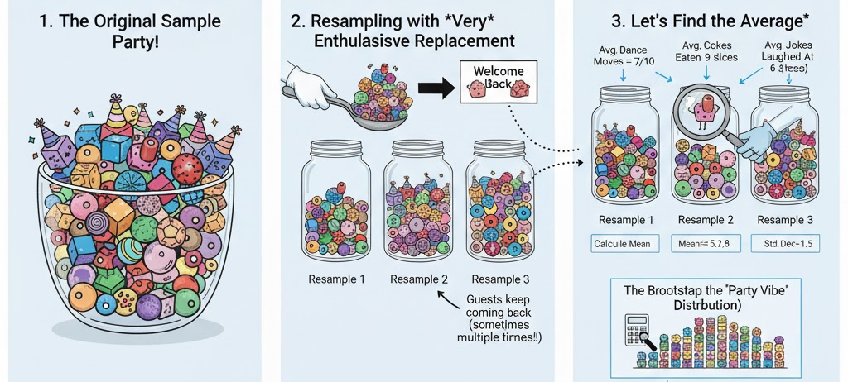
Бутстреп
Центр биомедицинских исследований и технологий
Введение в машинное обучение. Лекция 7
Ансамбли моделей:
мудрость толпы

Slide 5
Бутстреп
Центр биомедицинских исследований и технологий
Введение в машинное обучение. Лекция 7
Ансамбли моделей:
мудрость толпы
Процесс бутстрепа состоит из нескольких простых шагов:
Наш датасет – это и есть подвыборка некой генеральной совокупности
Пересемплирование "С Возвращением": Мы случайным образом отбираем данные из нашего датасета, но с важным условием: с возвращением. Это означает, что один и тот же элемент из оригинального датасета может быть выбран несколько раз в один и туже подвыборку
Повторяем, повторяем, повторяем: Мы делаем это сотни, тысячи, даже десятки тысяч раз, создавая огромное количество таких «подвыборок»
Считаем статистику: Для каждого из этих тысяч подвыборок мы рассчитываем интересующую нас статистику (например, среднее значение)
Получаем распределение: В итоге у нас получается распределение этой статистики, рассчитанной на основе тысяч наших подвыборок. Это распределение называется бутстреп-распределением

Slide 6
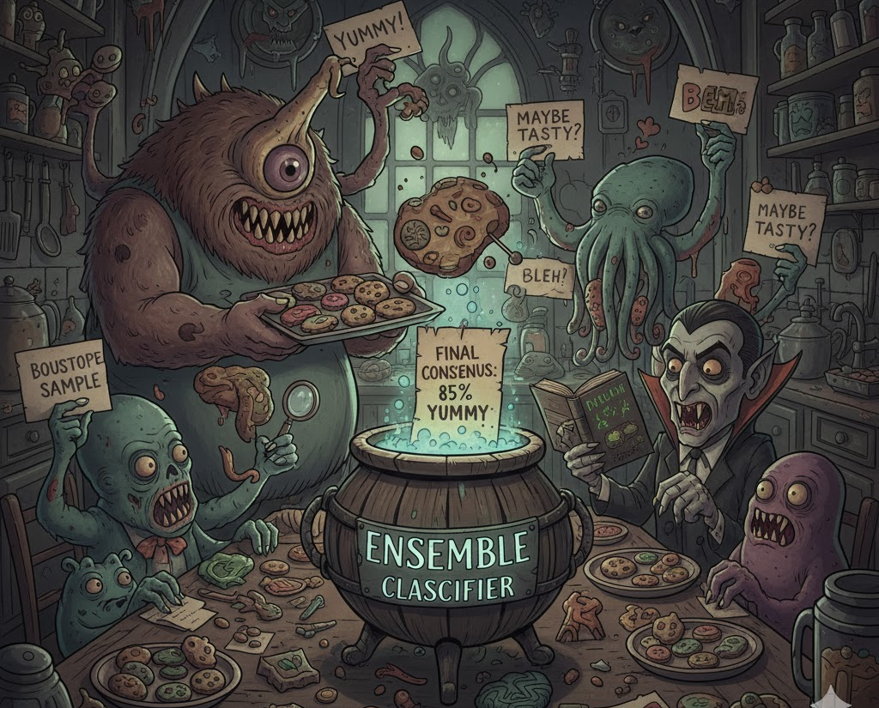
Бэггинг
Центр биомедицинских исследований и технологий
Введение в машинное обучение. Лекция 7
Ансамбли моделей:
мудрость толпы

Slide 7
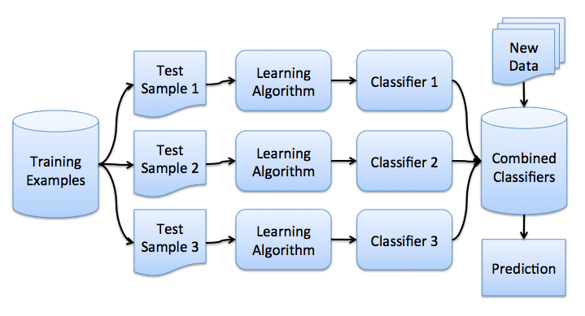
Бэггинг (Bootstrap Aggregating)
Центр биомедицинских исследований и технологий
Введение в машинное обучение. Лекция 7
Ансамбли моделей:
мудрость толпы
Формируется несколько бутстреп-подвыборок из исходного датасета
На каждой подвыборке тренируется отдельная модель, но с одинаковыми параметрами
Для нового объекта предсказание делают все модели, и их ответы объединяются
Итоговый ответ выбирается путём «голосования» (классификация) или среднего арифметического (регрессия)
Хабр

Slide 8
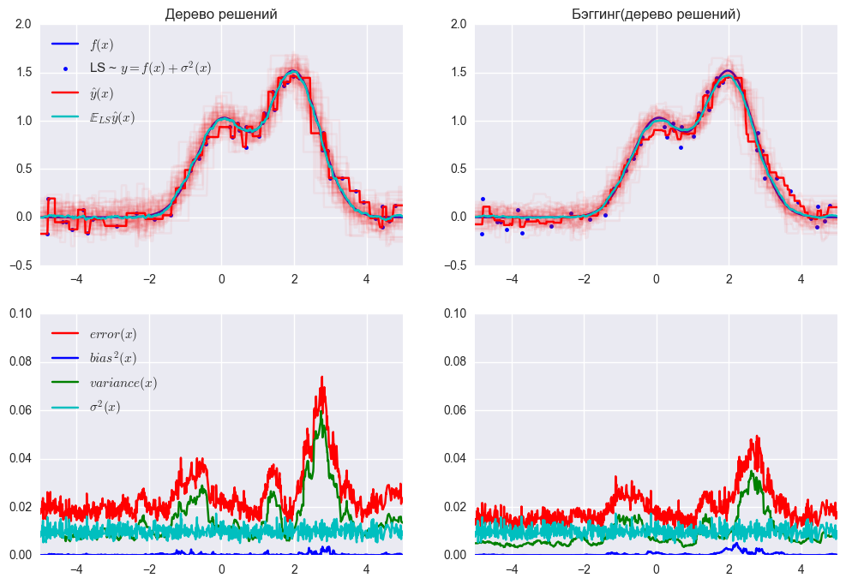
Бэггинг
Центр биомедицинских исследований и технологий
Введение в машинное обучение. Лекция 7
Ансамбли моделей:
мудрость толпы
Хабр

Slide 9

Случайный лес (Random Forest)
Центр биомедицинских исследований и технологий
Введение в машинное обучение. Лекция 7
Ансамбли моделей:
мудрость толпы
Алгоритм построения ансамбля моделей, состоящий из N решающих деревьев
Для каждого из N деревьев необходимо:
Сгенерировать бутстреп-выборку
Построить модель решающего дерева
При каждом разбиении дерева (когда мы задаём вопрос и образуем узел), выбирается m случайных признаков из исходных, и оптимальное разделение (следующий вопрос) ищется только среди них

Slide 10
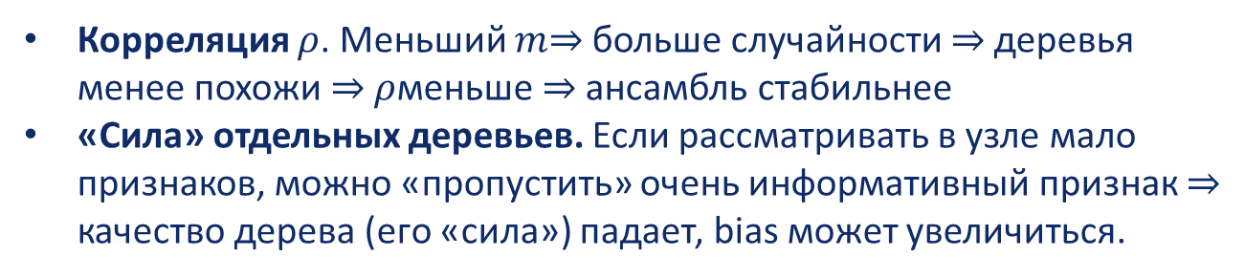
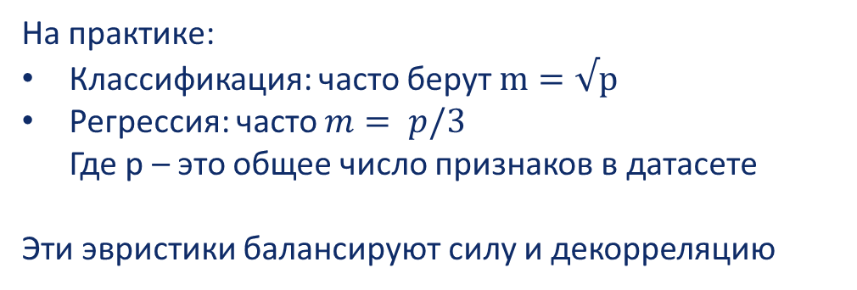
Случайный лес
Центр биомедицинских исследований и технологий
Введение в машинное обучение. Лекция 7
Ансамбли моделей:
мудрость толпы
На что влияет параметр m (mtry) – количество случайных признаков при каждом разделении?
Корреляция $ρ$. Меньший $m$⇒ больше случайности ⇒ деревья менее похожи ⇒ $ρ$меньше ⇒ ансамбль стабильнее
«Сила» отдельных деревьев. Если рассматривать в узле мало признаков, можно «пропустить» очень информативный признак ⇒ качество дерева (его «сила») падает, bias может увеличиться.
На практике:
Классификация: часто берут $m=√p$
Регрессия: часто $m= p/3$
Где p – это общее число признаков в датасете
Эти эвристики балансируют силу и декорреляцию

Slide 11
Случайный лес
Центр биомедицинских исследований и технологий
Введение в машинное обучение. Лекция 7
Ансамбли моделей:
мудрость толпы
Преимущества:
Высокая точность: Один из самых эффективных алгоритмов без настройки
Устойчивость к переобучению: добавление деревьев не ведёт к переобучению, но отдельные глубокие деревья могут переобучиться
Работа с данными «как есть»: не требует масштабирования, хорошо справляется с пропусками, эффективен на больших датасетах
Оценка важности признаков: Позволяет понять, какой вклад вносит каждый признак, что помогает в отборе фичей
Универсальность: Эффективен как для задач классификации, так и для регрессии
Недостатки:
«Чёрный ящик»: Модель трудно интерпретировать. Невозможно просто посмотреть и понять, почему было принято то или иное решение
Вычислительная сложность: Требует больше времени и памяти для обучения, чем одиночные модели
Проблемы с экстраполяцией (в регрессии): Модель не может предсказывать значения за пределами диапазона, который она видела в обучающей выборке

Slide 12
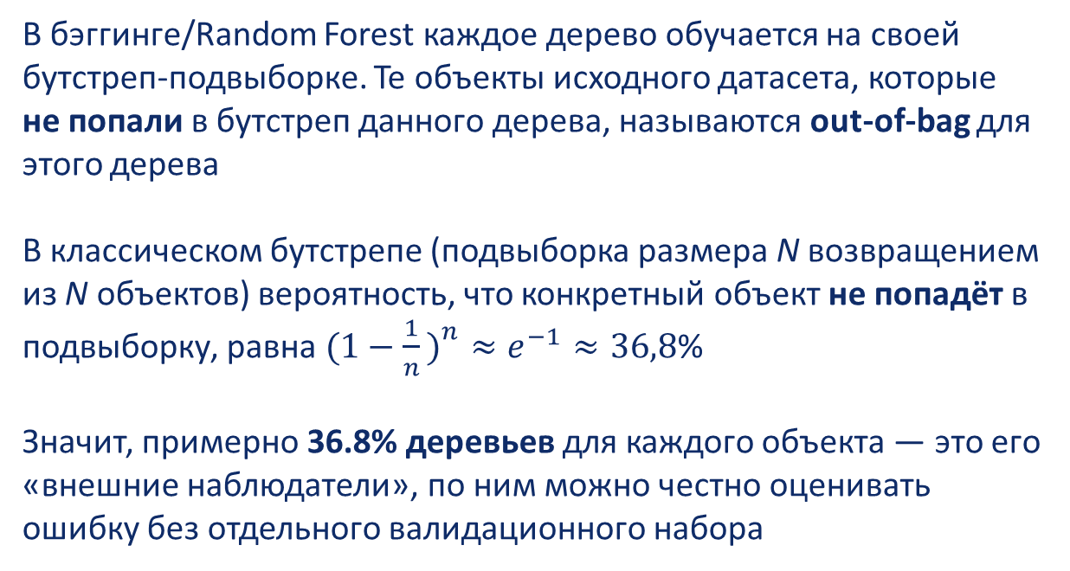
OOB-оценка. Проверка без отдельной выборки
Центр биомедицинских исследований и технологий
Введение в машинное обучение. Лекция 7
Ансамбли моделей:
мудрость толпы
В бэггинге/Random Forest каждое дерево обучается на своей бутстреп-подвыборке. Те объекты исходного датасета, которые не попали в бутстреп данного дерева, называются out-of-bag для этого дерева
В классическом бутстрепе (подвыборка размера N возвращением из N объектов) вероятность, что конкретный объект не попадёт в подвыборку, равна $(1−\frac{1}{n}{\left.)\right.}^{n}≈e^{−1}≈36,8$%
Значит, примерно 36.8% деревьев для каждого объекта — это его «внешние наблюдатели», по ним можно честно оценивать ошибку без отдельного валидационного набора

Slide 13

Вопросы
Центр биомедицинских исследований и технологий
Введение в машинное обучение. Лекция 7
Ансамбли моделей:
мудрость толпы
Вопрос 1: В чем заключается принцип бутстреп-алгоритма? Для чего он используется в бэггинге?
Бутстреп-выборка – это создание нового датасета того же размера N путем последовательного случайного «вытягивания» объектов из исходной выборки с их последующим возвращением назад (с возможность повторного вытягивания)
Бутстреп позволяет из одного имеющегося датасета сделать несколько немного различающихся, моделируя разнообразие генеральной совокупности, и обучить на них модели, которые могут «видеть» проблему с немного разных сторон, в конечном итоге уменьшая общий разброс (дисперсию) ответов всего ансамбля

Slide 14
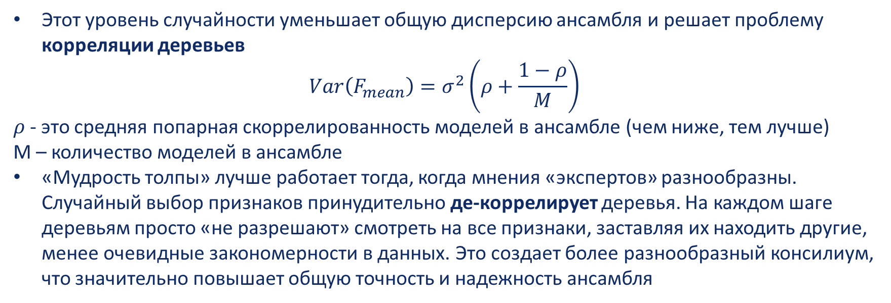
Вопросы
Центр биомедицинских исследований и технологий
Введение в машинное обучение. Лекция 7
Ансамбли моделей:
мудрость толпы
Вопрос 2: Зачем в алгоритме Случайного леса мы добавляем дополнительный уровень случайности — случайный выбор признаков на каждом узле? Что это даёт и какую проблему решает?
Этот уровень случайности уменьшает общую дисперсию ансамбля и решает проблему корреляции деревьев
$$Var\left(F_{mean}\right)=σ^{2}\left(ρ+\frac{1−ρ}{M}\right)$$
$ρ$- это средняя попарная скоррелированность моделей в ансамбле (чем ниже, тем лучше)
M – количество моделей в ансамбле
«Мудрость толпы» лучше работает тогда, когда мнения «экспертов» разнообразны. Случайный выбор признаков принудительно де-коррелирует деревья. На каждом шаге деревьям просто «не разрешают» смотреть на все признаки, заставляя их находить другие, менее очевидные закономерности в данных. Это создает более разнообразный консилиум, что значительно повышает общую точность и надежность ансамбля

Slide 15
Вопросы
Центр биомедицинских исследований и технологий
Введение в машинное обучение. Лекция 7
Ансамбли моделей:
мудрость толпы
Вопрос 3: Вы строите Случайный лес для данных с 200 признаками. Вы настраиваете гиперпараметры и устанавливаете m = max_features (максимальное число случайных признаков для каждого узла) равным 200.
Какой алгоритм у вас в итоге получился?
Это обычный Бэггинг из решающих деревьев

Slide 16
Вопросы
Центр биомедицинских исследований и технологий
Введение в машинное обучение. Лекция 7
Ансамбли моделей:
мудрость толпы
Вопрос 4: Что такое Out-of-Bag (OOB) данные? Откуда они берутся и где применяются?
При составлении бутстреп-выборок с возвращением часть данных (~37%) не попадает в итоговый датасет
Это "бесплатный" валидационный набор для оценки модели без необходимости откладывать дополнительную часть данных исходного датасета вручную

Slide 17
Вопросы
Центр биомедицинских исследований и технологий
Введение в машинное обучение. Лекция 7
Ансамбли моделей:
мудрость толпы
Вопрос 5: Ранее мы говорили, что одно решающее дерево необходимо «обрезать» (pruning), чтобы оно не стало слишком глубоким и не переобучилось на шуме в данных. Однако в бэггинге и Случайном лесе в качестве базовых моделей часто используются глубокие, необрезанные деревья.
Почему в случае бэггинга/RF это становится допустимым? (0.2 балла)
Ансамбли — это методы, специально разработанные для снижения дисперсии
Одно глубокое, необрезанное дерево имеет низкое смещение (оно способно уловить сложные закономерности), но очень высокую дисперсию (оно улавливает и весь шум). Его прогнозы сильно меняются при малейшем изменении в данных
Когда мы усредняем прогнозы сотен переобученных деревьев, их индивидуальные ошибки (связанные с шумом) взаимно компенсируют друг друга. В результате «шум» усредняется до нуля, а стабильный «сигнал» (реальная закономерность в данных) остается. Таким образом, ансамбль в целом получает низкую дисперсию, сохраняя при этом низкое смещение своих компонентов.

Slide 18
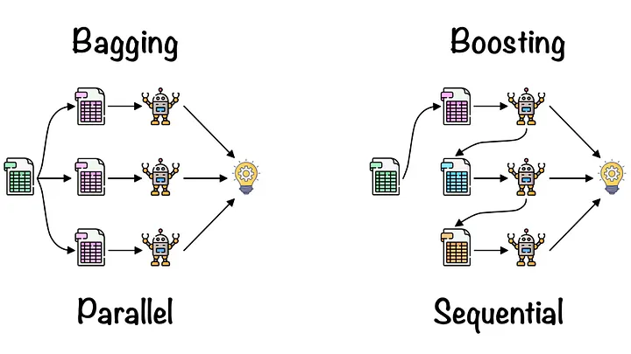
Бустинг
Центр биомедицинских исследований и технологий
Введение в машинное обучение. Лекция 7
Ансамбли моделей:
мудрость толпы
Бустинг — это последовательный ансамбль. Мы строим модели одну за другой, где каждая новая модель пытается исправить ошибки, допущенные предыдущей
Это как собрать команду не просто из разных специалистов, а где каждый следующий специалист целенаправленно разбирает самые сложные случаи, с которыми не справились предыдущие
В отличие от бэггинга, бустинг направлен в первую очередь на уменьшение смещения (bias), а не дисперсии (variance), так как напрямую пытается исправить то, что ансамбль еще не успел выучить
Medium

Slide 19
AdaBoost (Adaptive Boosting)
Центр биомедицинских исследований и технологий
Введение в машинное обучение. Лекция 7
Ансамбли моделей:
мудрость толпы
AdaBoost был одним из первых и самых важных алгоритмов бустинга. Его "адаптивность" заключается в том, что он использует два типа "весов":
Вес Объектов (Пациентов): Насколько важен этот пациент для обучения следующей модели?
Вес Моделей (Врачей): Насколько важно мнение этой модели в финальном голосовании?
В AdaBoost используются в основном самые простые алгоритмы, такие как решающие деревья глубиной 1 – один узел и два листа (пень).

Slide 20
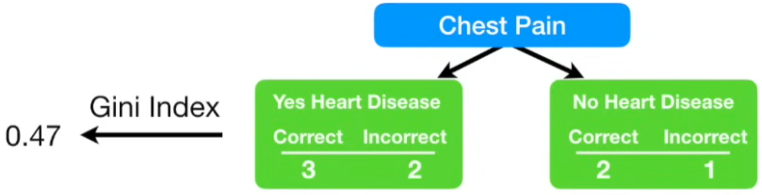
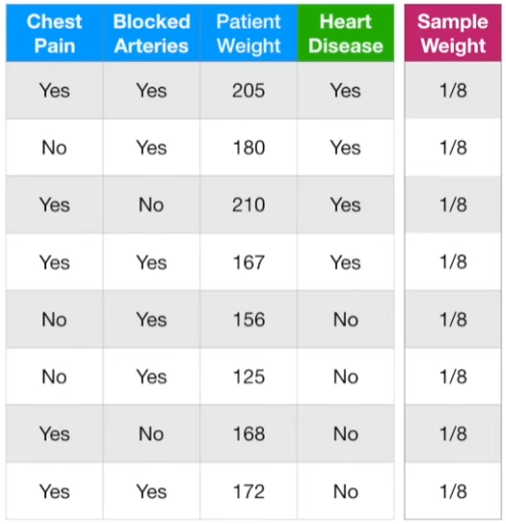
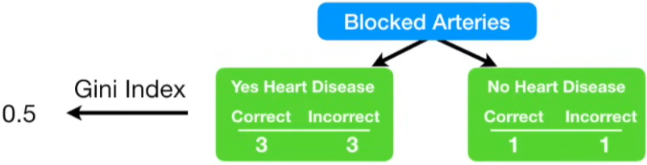
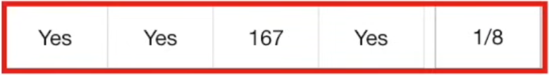
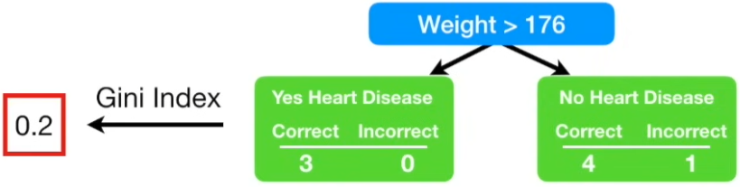
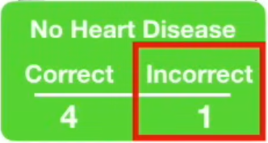
AdaBoost
Центр биомедицинских исследований и технологий
Введение в машинное обучение. Лекция 7
Ансамбли моделей:
мудрость толпы
YouTube

Slide 21
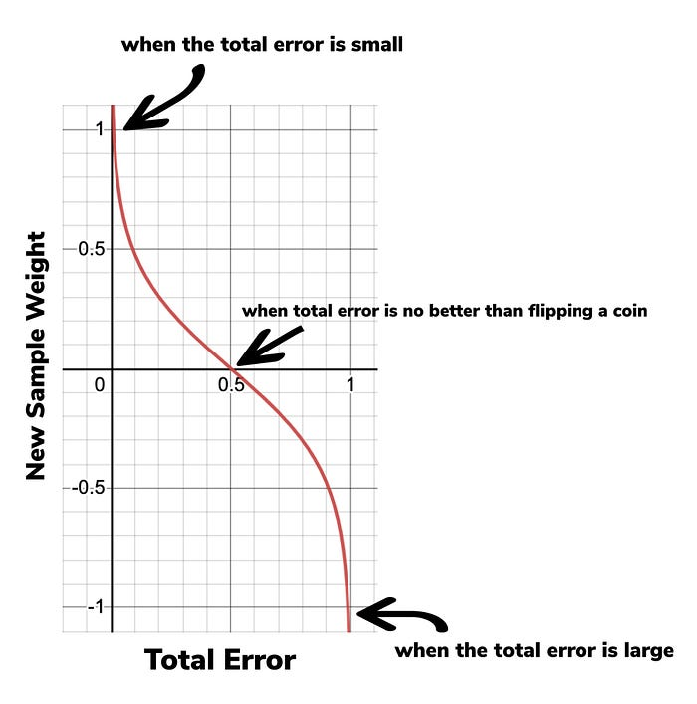
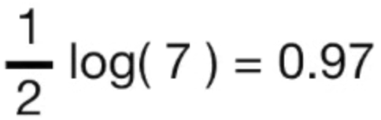
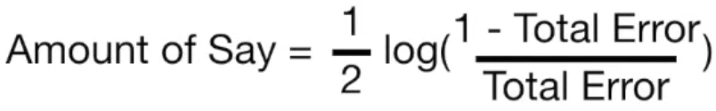
AdaBoost
Центр биомедицинских исследований и технологий
Введение в машинное обучение. Лекция 7
Ансамбли моделей:
мудрость толпы
Все веса объектов инициализируются равными (1/N)
Строится базовый алгоритм (обычно решающее дерево глубины 1 – пень)
Total Error – это сумма весов всех неправильно классифицированных объектов
Amount of Say – это «вес» данного пня, который рассчитывается по следующей формуле
Medium

Slide 22
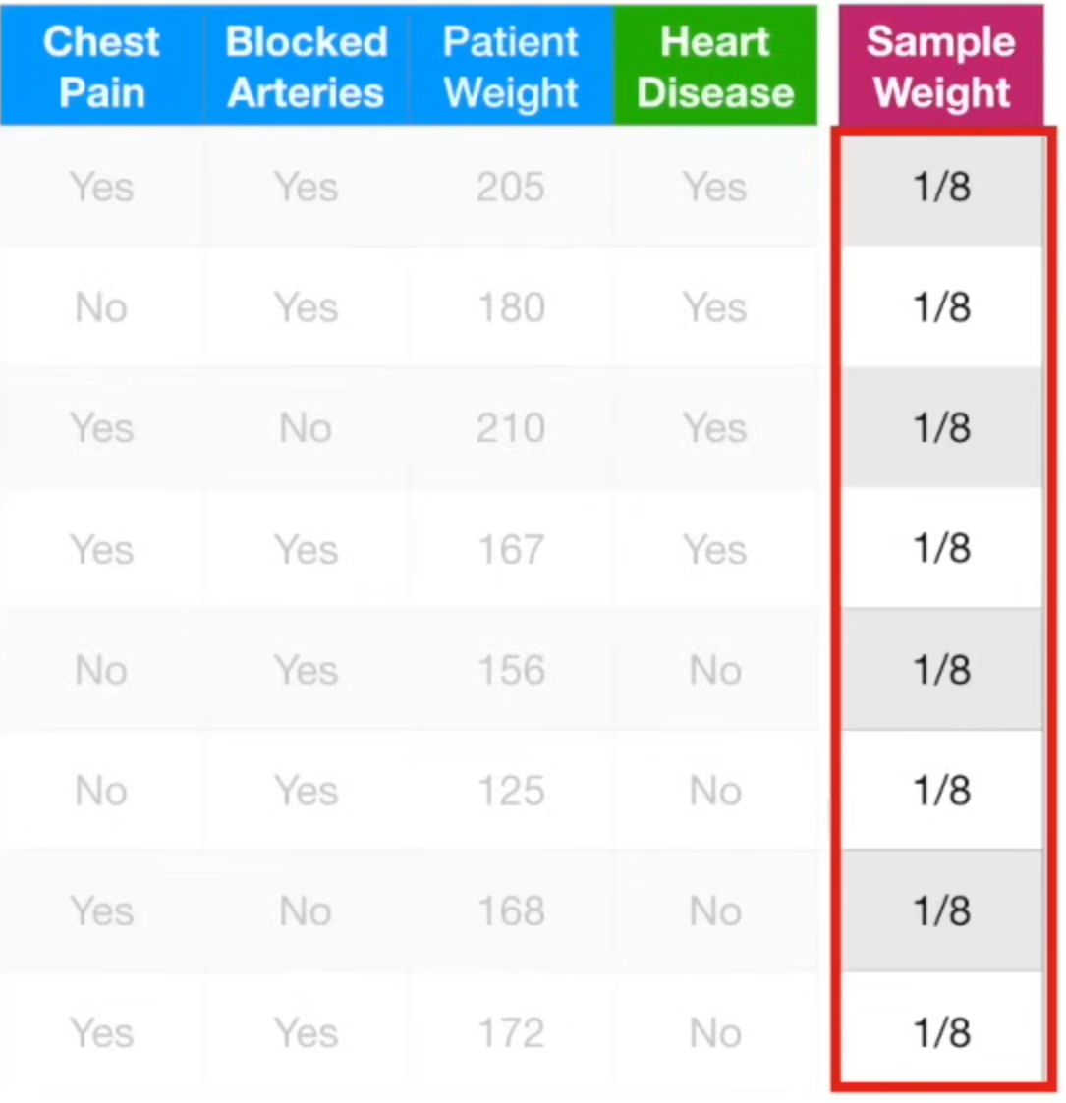
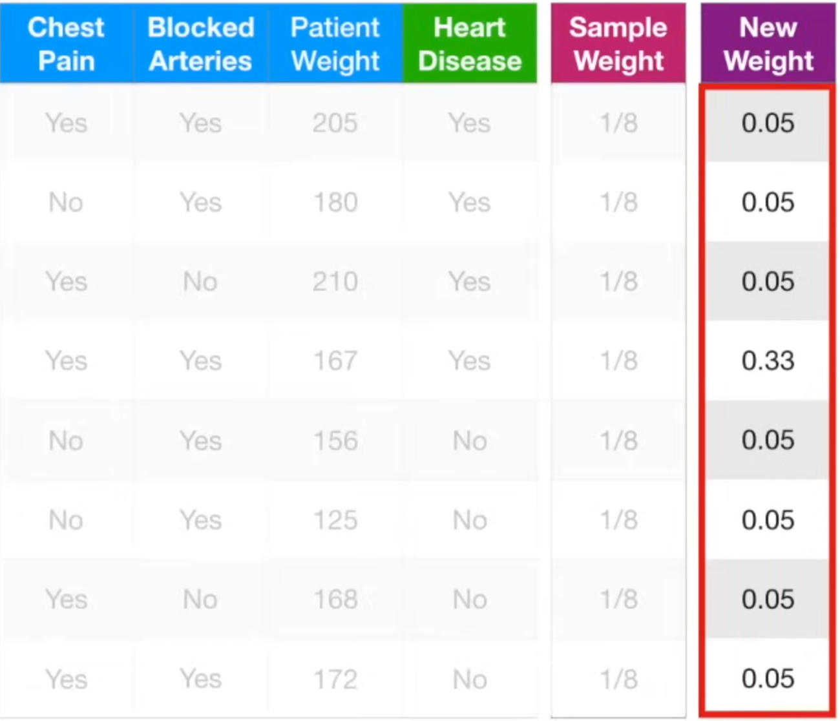
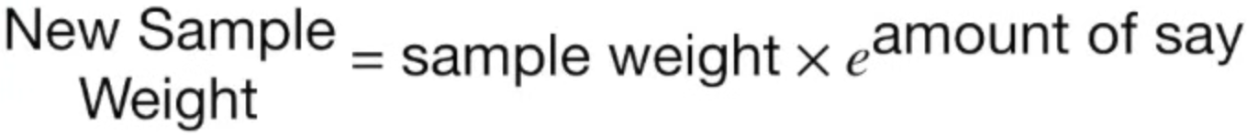
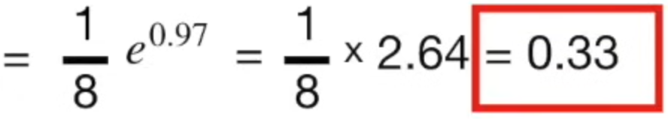
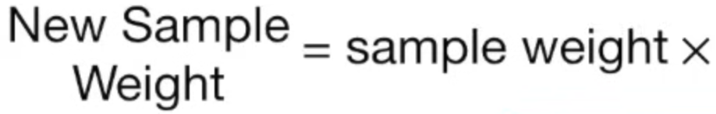
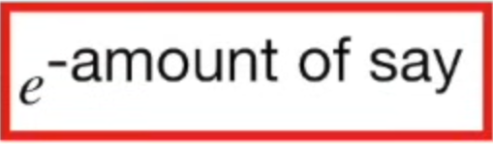
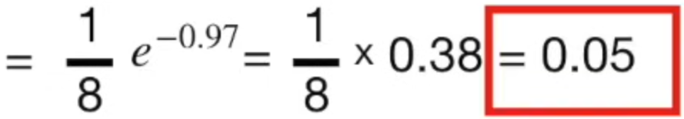
AdaBoost
Центр биомедицинских исследований и технологий
Введение в машинное обучение. Лекция 7
Ансамбли моделей:
мудрость толпы
Теперь нам необходимо обновить веса объектов
Так как у нас есть один объект, который был неправильно предсказан, нужно увеличить его вес, чтобы следующие алгоритмы на нём «сконцентрировались»:
А для правильно классифицированных объектов нужно уменьшить вес:
YouTube
Medium

Slide 23
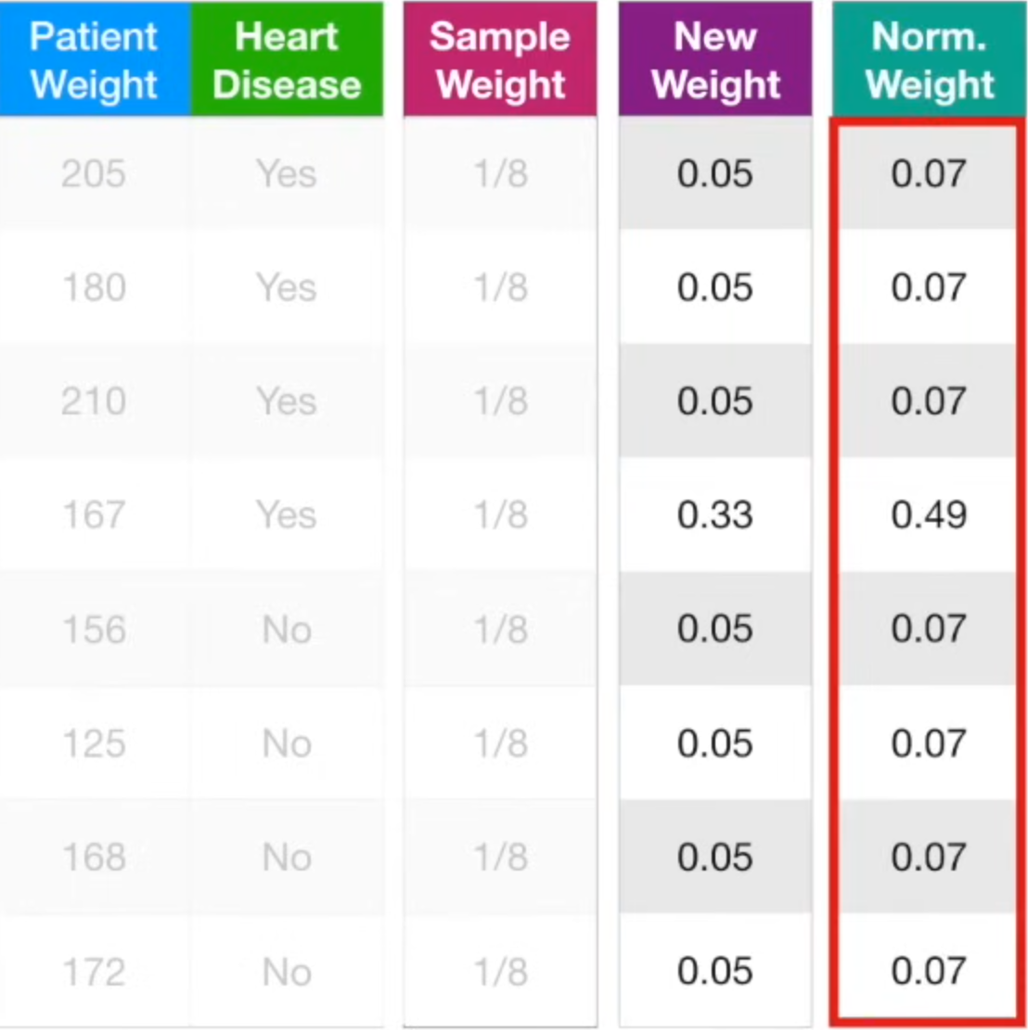
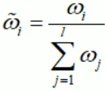
AdaBoost
Центр биомедицинских исследований и технологий
Введение в машинное обучение. Лекция 7
Ансамбли моделей:
мудрость толпы
Последний шаг – нормализация весов
Если просуммировать текущие значения весов, мы получим, что они не равны 1, а именно – 0.68
Поэтому мы делим каждый из получившихся весов на их общую сумму – на 0.68
YouTube

Slide 24
AdaBoost
Центр биомедицинских исследований и технологий
Введение в машинное обучение. Лекция 7
Ансамбли моделей:
мудрость толпы
После нормализации всех весов мы приступаем к обучению следующего «пня»
Но перед этим нам необходимо применить новые веса для корректировки следующего алгоритма. Для этого есть два основных подхода:
Использовать взвешенный коэффициент Gini (добавлять вес каждого объекта при каждом расчете коэффициента Gini)
Создать новый датасет того же исходного размера N методом бутстрепа, путем N генераций случайного числа от 0 до 1 и «вставления» соответствующего объекта в новый датасет
  Соответствующий объект выбирается путем «рулетки». Веса объектов превращаются в вероятность их выпадения. Путем вращения рулетки N раз мы набираем новый датасет.

Slide 25
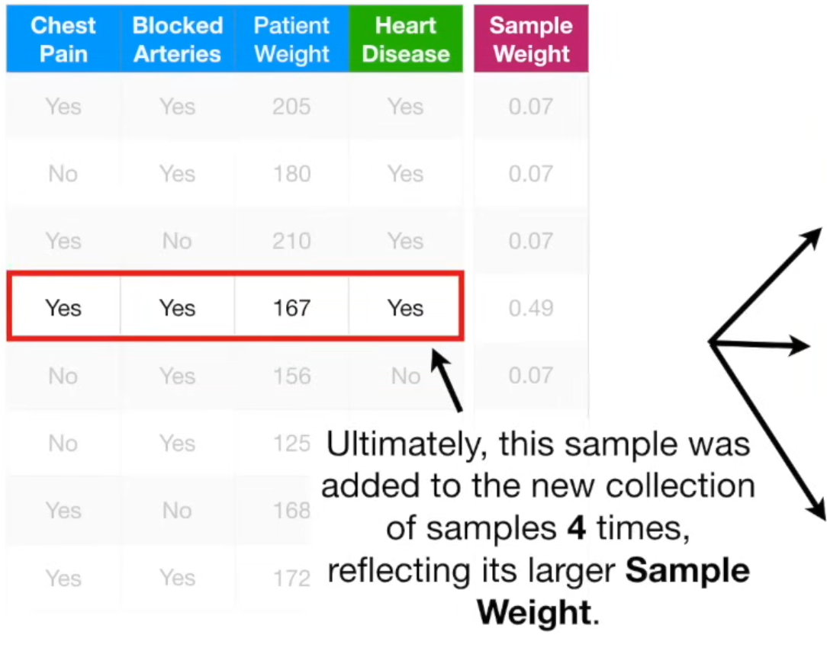
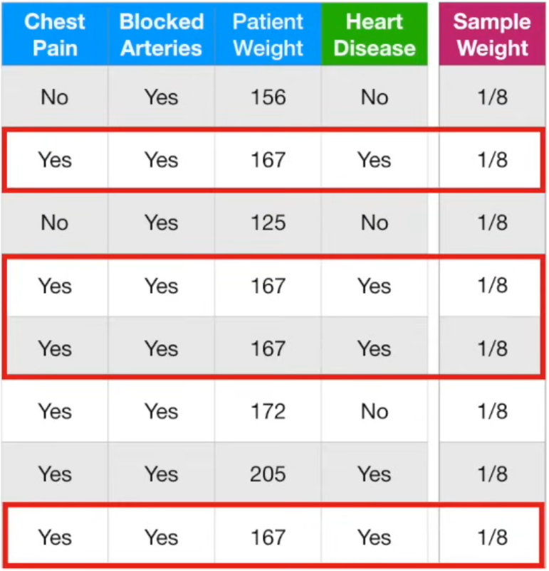
AdaBoost
Центр биомедицинских исследований и технологий
Введение в машинное обучение. Лекция 7
Ансамбли моделей:
мудрость толпы
YouTube
Получаем новый датасет, на котором будет обучаться следующий алгоритм

Slide 26
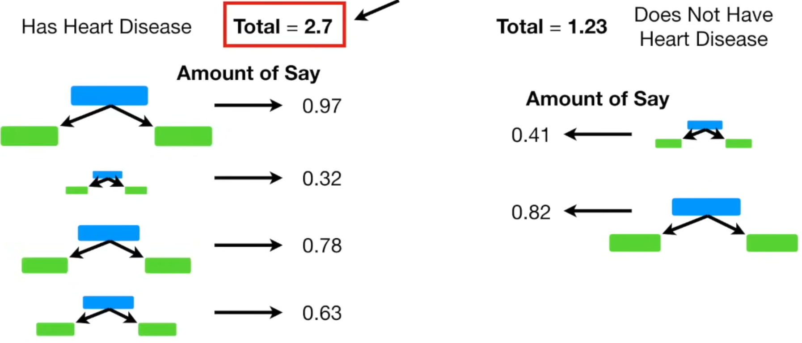
AdaBoost
Центр биомедицинских исследований и технологий
Введение в машинное обучение. Лекция 7
Ансамбли моделей:
мудрость толпы
Итоговое решение принимается исходя из наибольшего суммарного количества весов
YouTube

Slide 27
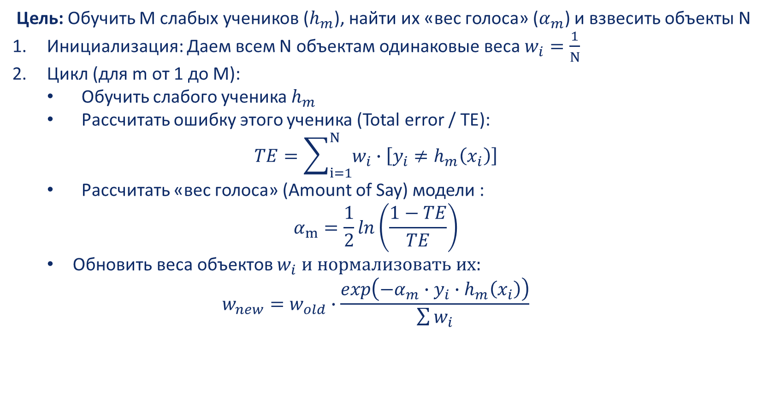
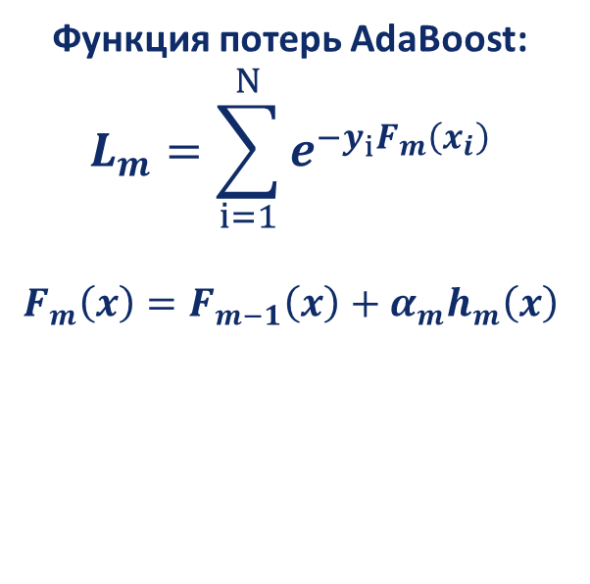
AdaBoost (Adaptive Boosting) – тех.слайд
Центр биомедицинских исследований и технологий
Введение в машинное обучение. Лекция 7
Ансамбли моделей:
мудрость толпы
Цель: Обучить M слабых учеников ($h_{m}$), найти их «вес голоса» ($α_{m}$) и взвесить объекты N
Инициализация: Даем всем N объектам одинаковые веса $w_{i}=\frac{1}{N}$
Цикл (для m от 1 до M):
  Обучить слабого ученика $h_{m}$
  Рассчитать ошибку этого ученика (Total error / TE):
  $$TE=\sum_{i=1}^{N}{w_{i}}∙\left[y_{i}≠h_{m}\left(x_{i}\right)\right]$$
  Рассчитать «вес голоса» (Amount of Say) модели :
  $$α_{m}=\frac{1}{2}ln\left(\frac{1−TE}{TE}\right)$$
  Обновить веса объектов $w_{i} и нормализовать их:$
  $$w_{new}=w_{old}∙\frac{exp\left(−α_{m}∙y_{i}∙h_{m}\left(x_{i}\right)\right)}{\sum{w_{i}}}$$
Функция потерь AdaBoost:
$$L_{m}=\sum_{i=1}^{N}{e^{−y_{i}F_{m}\left(x_{i}\right)}}$$
$$F_{m}\left(x\right)=F_{m−1}\left(x\right)+α_{m}h_{m}\left(x\right)$$

Slide 28
AdaBoost
Центр биомедицинских исследований и технологий
Введение в машинное обучение. Лекция 7
Ансамбли моделей:
мудрость толпы
Плюсы:
Высокая точность: исторически один
из лучших классификаторов; сейчас его вытеснил градиентный бустинг
Простота: Сравнительно легко реализовать и понять
Универсальность: Можно использовать с любым "слабым" классификатором
Не склонен к переобучению (по крайней мере, не так сильно, как другие алгоритмы, при не слишком большом M (количестве моделей)
Минусы:
Чувствительность к шуму и выбросам:
  Алгоритм будет отчаянно пытаться правильно классифицировать "шумный" объект, постоянно увеличивая его вес
  Это может "испортить" всю модель, так как она слишком сильно сфокусируется на выбросах
Может быть медленным: Если "слабые ученики" сами по себе сложные

Slide 29
Градиентный Бустинг (GBM)
Центр биомедицинских исследований и технологий
Введение в машинное обучение. Лекция 7
Ансамбли моделей:
мудрость толпы
Градиентный Бустинг (GBM) — это, по сути, "швейцарский нож" современного машинного обучения. Он мощный, гибкий и составляет основу многих победителей соревнований (в виде его продвинутых реализаций, таких как XGBoost, LightGBM, CatBoost)
GBM может минимизировать любую дифференцируемую функцию потерь, последовательно обучаясь на (анти)градиенте этой функции

Slide 30
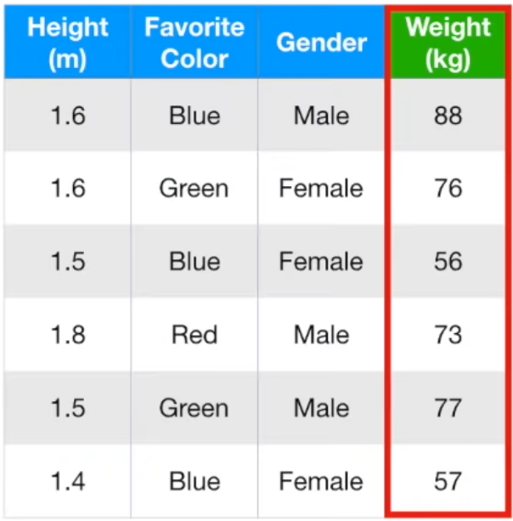
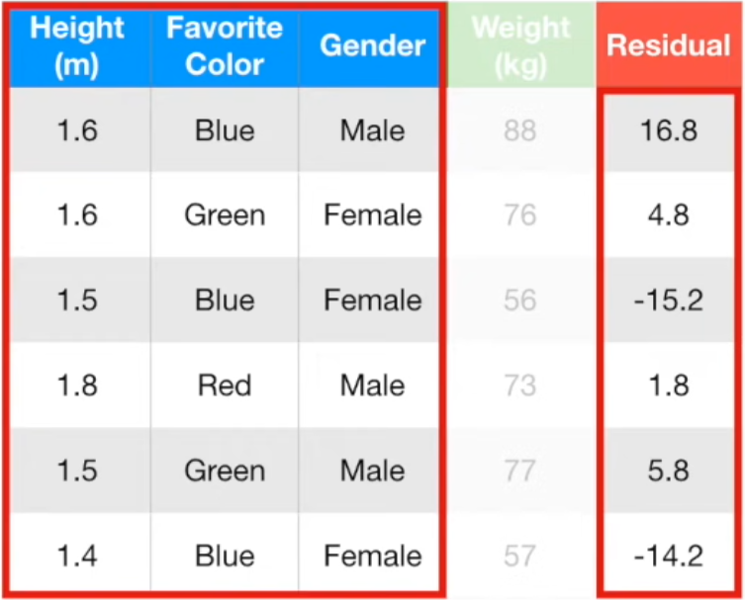
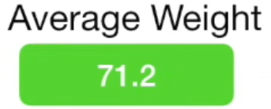
Градиентный Бустинг (GBM)
Центр биомедицинских исследований и технологий
Введение в машинное обучение. Лекция 7
Ансамбли моделей:
мудрость толпы
YouTube

Slide 31
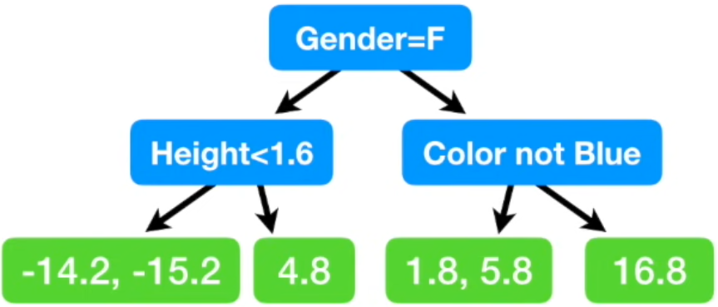


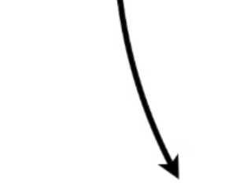
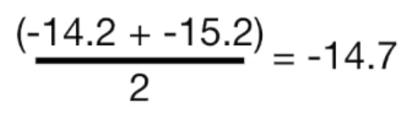
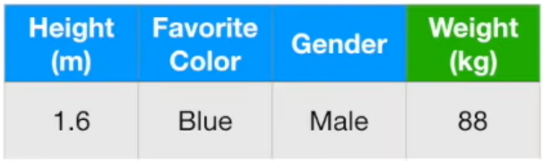
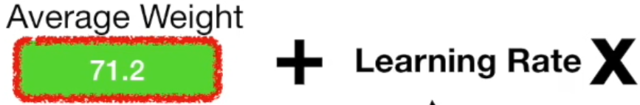
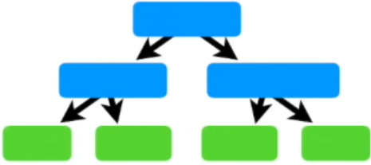
Градиентный Бустинг (GBM)
Центр биомедицинских исследований и технологий
Введение в машинное обучение. Лекция 7
Ансамбли моделей:
мудрость толпы
YouTube

Slide 32
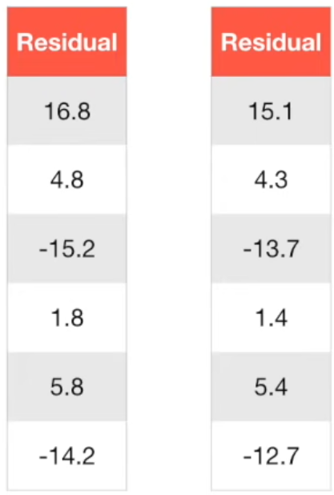
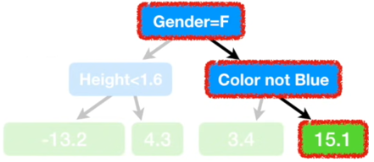
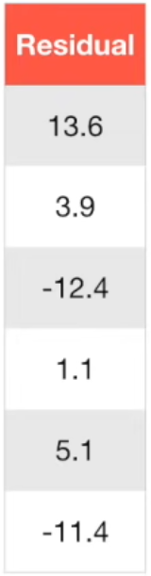
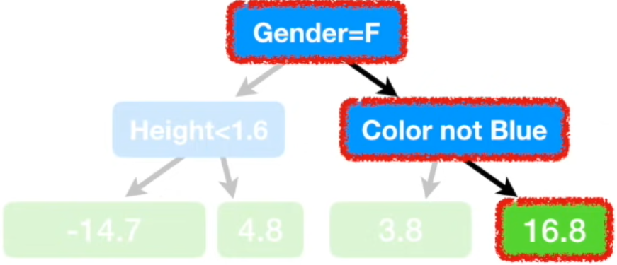
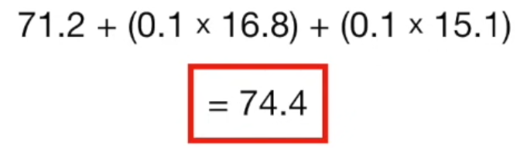
Градиентный Бустинг (GBM)
Центр биомедицинских исследований и технологий
Введение в машинное обучение. Лекция 7
Ансамбли моделей:
мудрость толпы
YouTube

Slide 33
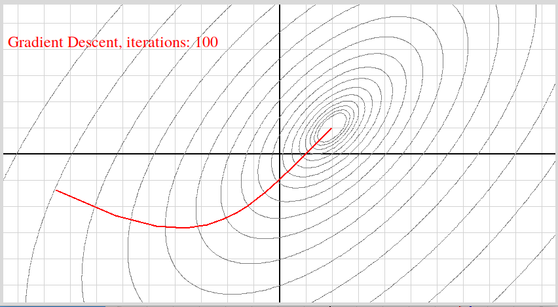
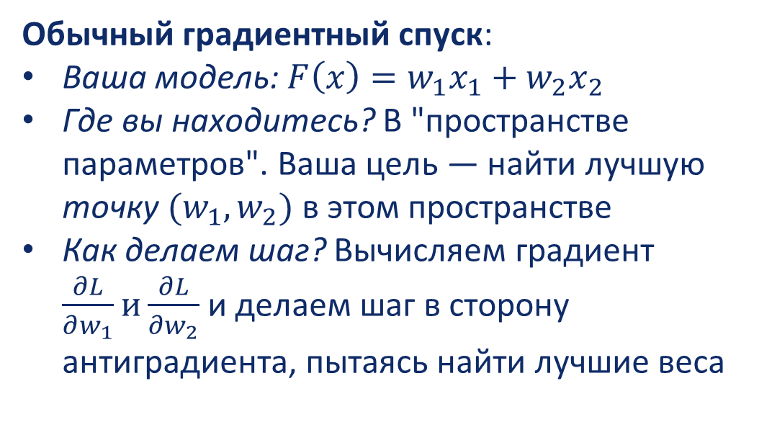
Градиентный Бустинг (GBM) – Почему это работает?
Центр биомедицинских исследований и технологий
Введение в машинное обучение. Лекция 7
Ансамбли моделей:
мудрость толпы
Обычный градиентный спуск:
Ваша модель: $F\left(x\right)=w_{1}x_{1}+w_{2}x_{2}$
Где вы находитесь? В "пространстве параметров". Ваша цель — найти лучшую точку $(w_{1},w_{2})$в этом пространстве
Как делаем шаг? Вычисляем градиент $\frac{∂L}{∂w_{1}}и\frac{∂L}{∂w_{2}}$ и делаем шаг в сторону антиградиента, пытаясь найти лучшие веса

Slide 34
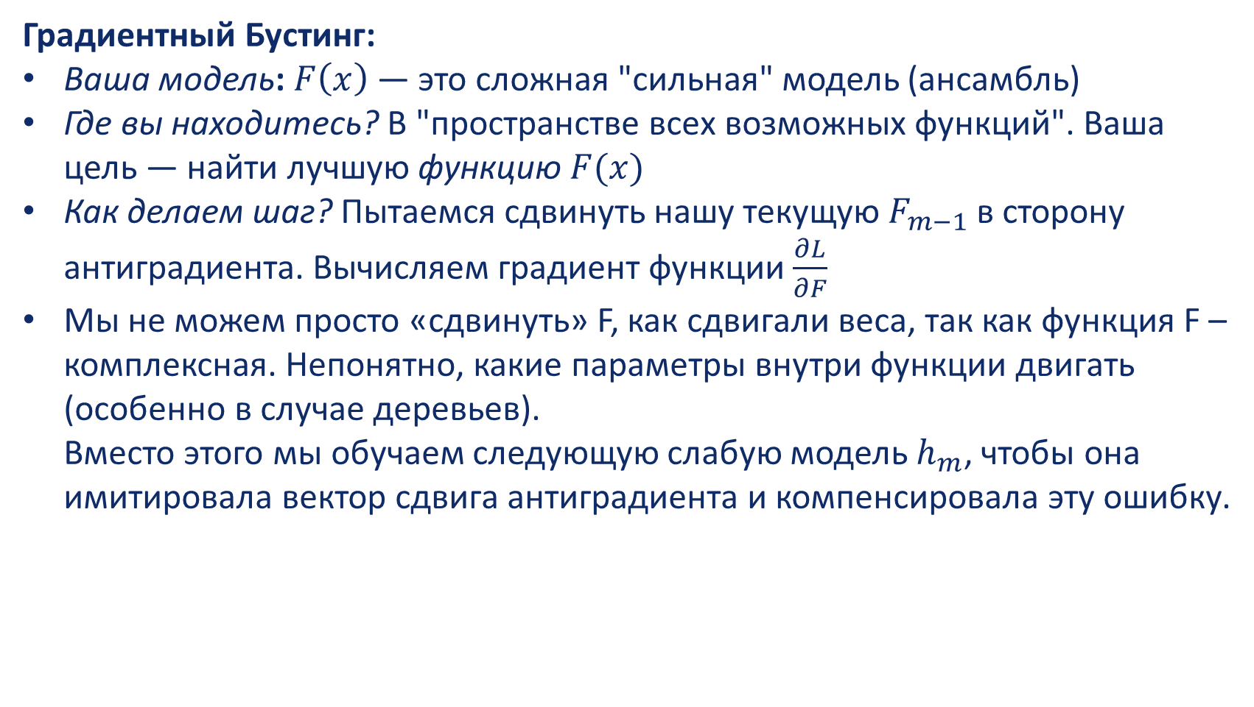
Градиентный Бустинг (GBM) – Почему это работает?
Центр биомедицинских исследований и технологий
Введение в машинное обучение. Лекция 7
Ансамбли моделей:
мудрость толпы
Градиентный Бустинг:
Ваша модель: $F\left(x\right)$ — это сложная "сильная" модель (ансамбль)
Где вы находитесь? В "пространстве всех возможных функций". Ваша цель — найти лучшую функцию $F(x)$
Как делаем шаг? Пытаемся сдвинуть нашу текущую $F_{m−1}$ в сторону антиградиента. Вычисляем градиент функции $\frac{∂L}{∂F}$
Мы не можем просто «сдвинуть» F, как сдвигали веса, так как функция F – комплексная. Непонятно, какие параметры внутри функции двигать (особенно в случае деревьев).
Вместо этого мы обучаем следующую слабую модель $h_{m}$, чтобы она имитировала вектор сдвига антиградиента и компенсировала эту ошибку.

Slide 35


Градиентный Бустинг (GBM) – для регрессии
Центр биомедицинских исследований и технологий
Введение в машинное обучение. Лекция 7
Ансамбли моделей:
мудрость толпы
В случае регрессии используется следующая функция потерь:
$$Loss=\frac{1}{2}{\left(y−\hat{y}\right)}^{2}$$
С учетом того, что $F=ŷ$, её градиент будет равен:
$$\frac{∂L}{∂F}=−\left(y−\hat{y}\right)$$
А антиградиент:
$$−\frac{∂L}{∂F}=\left(y−\hat{y}\right)$$
Что и является остатком (Residual) – разницей между нашим предсказанием и истинным значением таргета

